Slide 1
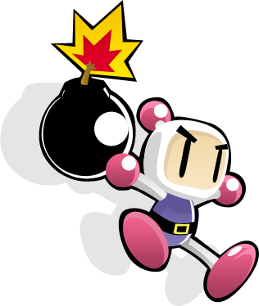


Técnicas de Programação A
Professora Jandira Guenka Palma
ERNESTO YUITI SAITO
HAYATO FUJII
MARCOS OKAMURA RODRIGUES
2009

Slide 2
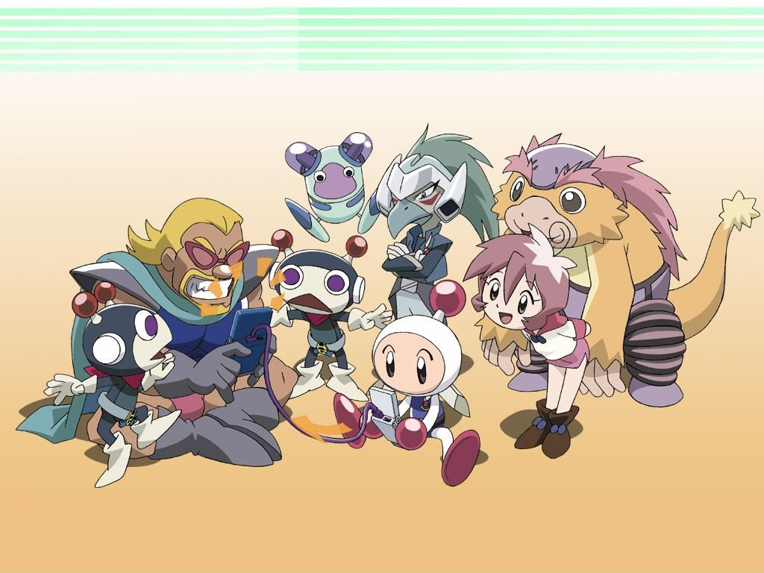

Bomberman é um jogo de estratégia desenvolvido pela Hudson Soft. O jogo original foi lançado em 1983 e novos jogos da série ainda continuam a ser lançados. Hoje, Bomberman estrela em mais de 60 jogos diferentes.

Slide 3
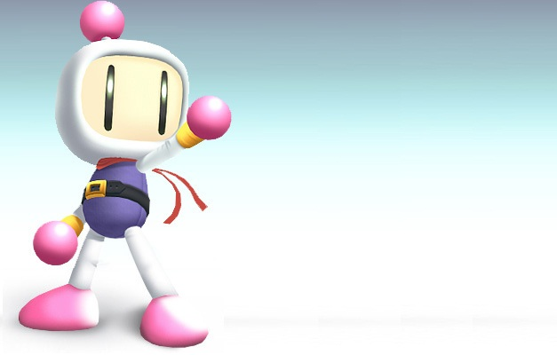
Jogabilidade
O objetivo principal, em todos os jogos da série, é completar as fases depositando bombas em ordens e lugares estratégicos para destruir obstáculos e inimigos. Ao explodir, uma bomba pode:
Detonar outras bombas;
Destruir ou ferir inimigos ou obstáculos;
Destruir o próprio jogador que a depositou ou seus aliados;
Destruir cartas de poder;
Em alguns jogos, danificar a "saída" gerando mais inimigos;
Ativar/Desativar um recurso do próprio mapa. (um botão, por exemplo).

Slide 4

Itens
Bomba
Chute
Potência da Bomba
Vida
Lança Bombas
Bomba Manual
Diminuição da Velocidade
Velocidade

Slide 5

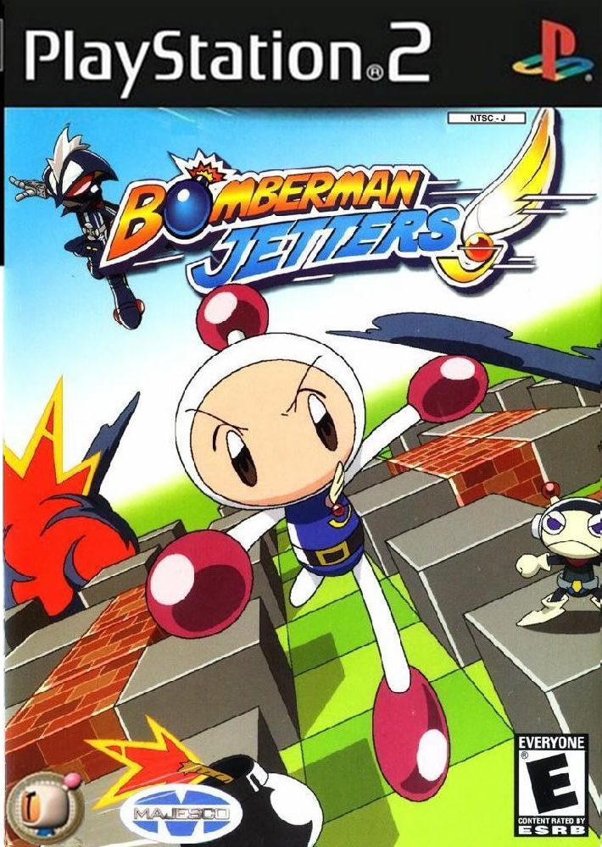
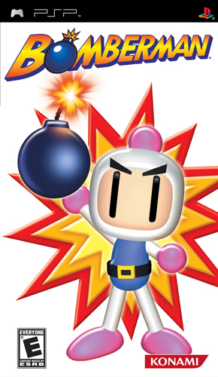
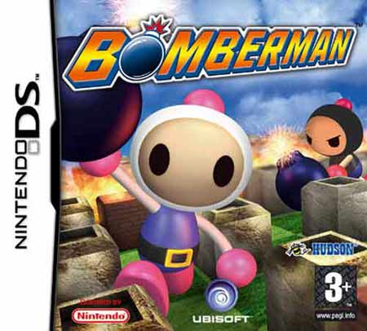

Slide 6
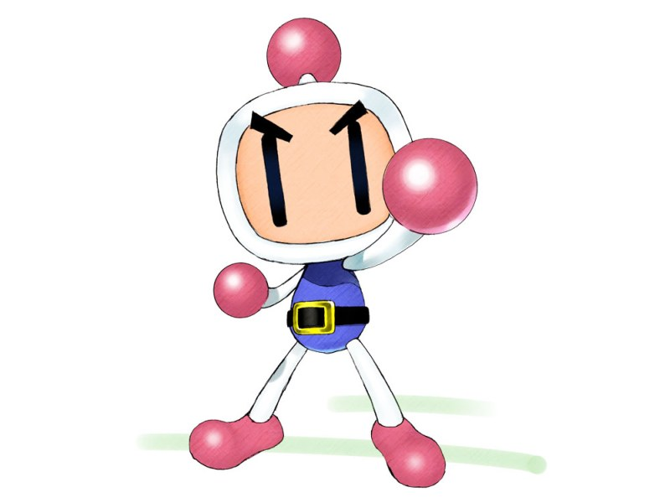
Projeto...

Slide 7

Arquivos
Bibliotecas
FMOD (API de Audio)
funcoes.c (excerto da conio.c)
Estruturas
stage.cpp (estrutura “chefe”)
block.cpp (desenho de blocos, GUI)
coord.cpp (gerência de coordenadas)
estruturas.cpp (outras estruturas menores)
Definições
defines.c
Principal
main.cpp

Slide 8
Estruturas
1.stage
1.1 bomb
1.1.1 coord
1.2 hero
1.2.1 coord
1.3 monster
1.3.1 coord
1.4 block
1.4.1 minibloco

Slide 9
Estruturas - Stage
bomb Bomb;
hero Bomberboy;
monster Monster;
block B[15][15];
char Language;
short int Color;
char Randomitem[100];
short int Randommonster[100];
clock_t StartTime, MonsterTime, BossTime;
short int TotalTime;
short int Time[3];
clock_t InvencibleStart;
bool Gate;
short int Stage;
short int Level;
float BossSpeed;

Slide 10
Estruturas - Stage
short int Nullspaces;
short int ActualStage, ActualLife;
short int LifeUp;
bool InvencibleMode, WallCrossMode, SuperBombMode, SuperFireMode, BombKickMode, BombPunchMode, TimeBombMode;
int Point;
short int Score[6];
char Pass[14];
char Key;
char LastMove;
block Memory, Memory2;
FSOUND_SAMPLE *sound1, *sound2, *sound3, *sound4, *sound5,*sound6;
bool Mute;

Slide 11
Estruturas - Block
bool e[10];
char item, monster;
short int bslot, mslot;
minibloco miniblock[3][5];
Estruturas - Miniblock
char ascii;
short int color;
short int backcolor;

Slide 12
Estruturas - Monster
short int life[10];
short int total;
short int inboard;
char type[10];
coord co[10];
Estruturas - Hero
short int life;
coord co;
short int color;

Slide 13
Estruturas - Bomb
clock_t start[9];
short int total;
short int inboard;
coord co[9];
short int framenumber[9];
short int fire;
bool used[9];
Estruturas - Coord
short int x;
short int y;

Slide 14
STAGE - Funções
Bomba
void BOMB(int i);
void EXPLOSION(int i);
void FIREREMOVE(int i);
Jogo
void BEGIN();
void GAME();
void STAGE();
Infra-estrutura
void BOMBKICK(int i);
void BOMBPUNCH(int i);
void BOSS();
void DIE();
void ITEM(int i, int j);
void PASSWORD();
void PRINT();
void SCORE(int i, int j);
void TIME();

Slide 15
STAGE - Funções
Movimentação
void BOSSMOVE(int i);
void CONTROL();
bool GO(int i, int co, int n);
void HUNTERMOV(int i);
void MONSTERMOVE(int i, char move);
void MOVE();
void RANDOMMOVE(int i);
Random
void RANDOMGATE();
void RANDOMITEM(int i, int j);
void RANDOMMONSTER(int level);
Texto/mensagens
void CONTINUE();
void END(bool win);
void IMAGES();
void IMAGES2();
void OPENING();
void OPENING2();
void SHOWPASSWORD();
void STAGEOP();

Slide 16
BLOCK - Efeitos
e[0] = não vazio bloco não vazio
e[1] = bloco inquebrável block NR/boards
e[2] = bloco quebrável block SQ
e[3] = item __it
e[4] = bomb bomb
e[5] = monster monster
e[6] = portal gate
e[7] = fire fireup/down/left/right/center/vline/hline
e[8] = corpo bomberboy body
e[9] = cabeça do bomberboy hero

Slide 17
BLOCK - Itens
'\0' nada
'B' superbomb item
'F' superfire item
'b' bombup item
'f' fireup item
'i' invencible item
'k' bombkick item
'l' lifeup item
'p' bombpunch item
't' timebomb item
'w' wallcross item

Slide 18
Scoring e Monstros
bloco SQ = 10 pt
monstro 1 = 100 pt random 1s
monstro 2 = 200 pt random 0,5s
monstro 3 = 300 pt perseguidor 1s
monstro 4 = 400 pt perseguidor 0,5s
chefão 1 = 2500 pt AI para fuga 0,5s
chefão 2 = 3000 pt AI para fuga 0,35s
chefão 3 = 3500 pt AI para fuga 0,2s
*** 10000 pt = + 1 vida

Slide 19
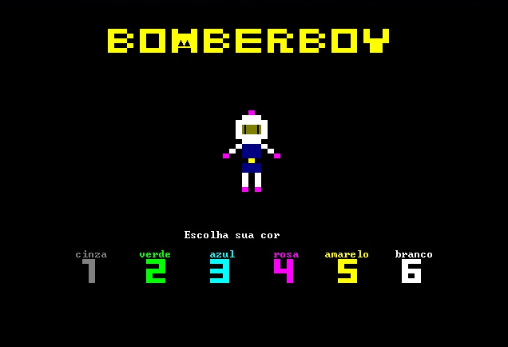

Slide 20
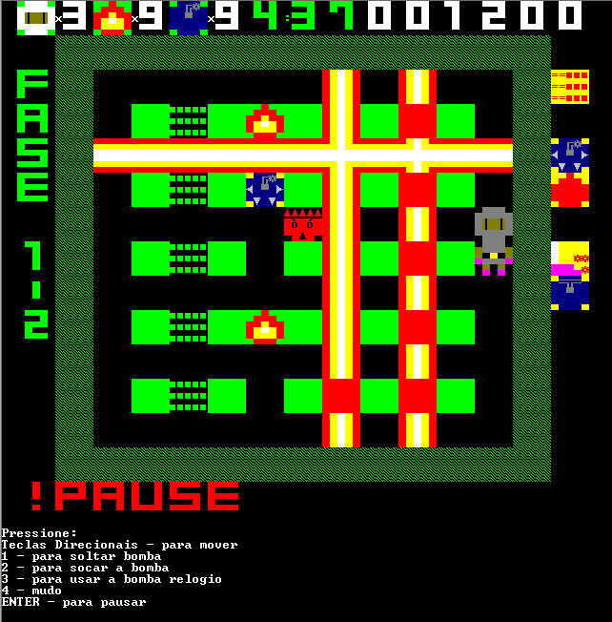

Slide 21
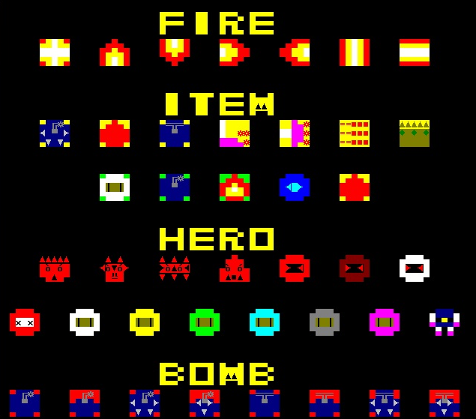

Slide 22
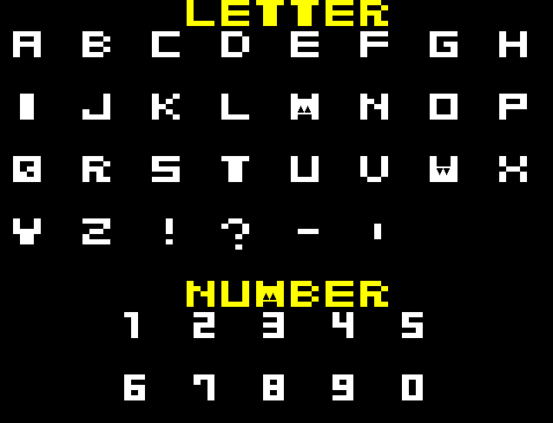

Slide 23

Músicas
BOSS – “Angel Attack”
ABERTURA – “Overture”
STAGE 1 – “Oh So Tired”
STAGE 2 – “Head in the Clouds”
STAGE 3 – “Catch-22”

Slide 24


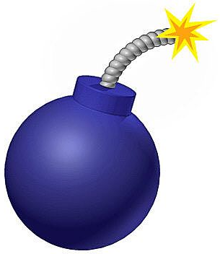
Dúvidas?

Slide 25
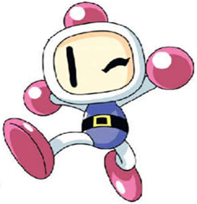
E, finalmente, vamos ao Jogo...

